Slide 1
Блага та потреби людини
Презентація
Учениці 11-А класу
Родзінської Тетяни

Slide 2
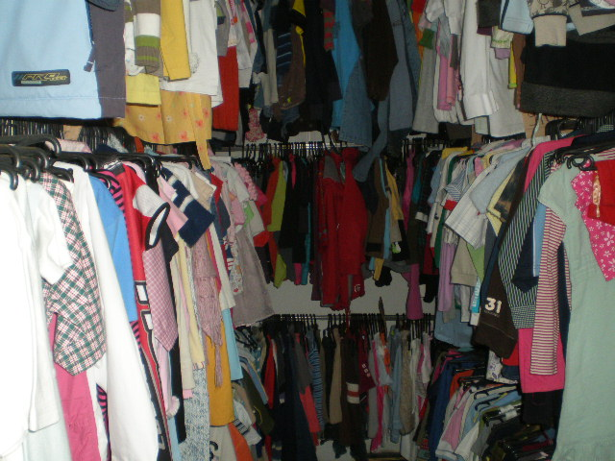
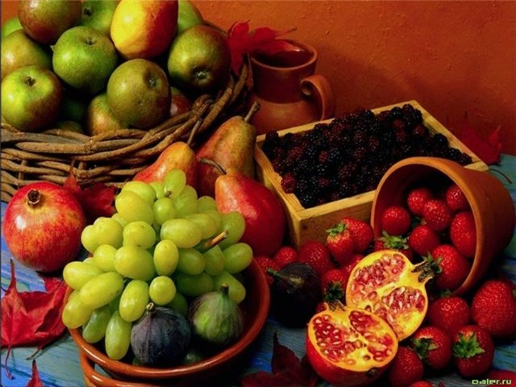
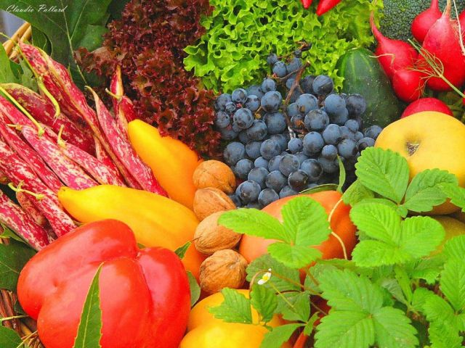
Будь-яка істота, що живе на землі, будь то рослина чи тварина, повноцінно живе чи існує тільки при дотриманні нею чи навколишнім світом визначених умов. Ці умови створюють консенсус, що відчувається як задоволення, тому має місце говорити про границю споживання, такому стані всіх людей, при якому їхні потреби в благах максимально насичені. І в сучасний час потреби в красивому одязі, вишуканій їжі, у погоні за модою і престижем актуальні, і від них залежать зайнятість на ринку праці, розвиток як великого,так і малого бізнесу.
Головною рушійною силою економічного розвитку і розвитку цивілізації взагалі є різноманітність потреб людини. Потреби — те, без чого людина не може обійтись у своєму житті, бажання володіти чим-небудь, що приносить їй задоволення.
Задоволення потреб – це ціль будь-якої діяльності людини. Вона працює, щоб забезпечити собі харчування, одяг, відпочинок, розваги тобто ті блага, що потрібні в житті. І навіть діяння, що, здавалося б, не несе ніякої користі для людини, насправді має причину. Наприклад, милостиня, для того, хто її дає, є задоволенням його вищих потреб, зв'язаних з його психікою.
Людина без потреб – мертва людина.

Slide 3

Існує безліч класифікацій потреб. Розрізняють потреби:
за сферами діяльності:
потреби праці
пізнання
спілкування
відпочинку
по об'єкту потреб:
матеріальні
біологічні
соціальні
духовні
етичні
естетичні та ін
за значимістю:
домінуючі / другорядні
центральні / периферичні
з тимчасової стійкості:
стійкі
ситуативні
по функціональної ролі:
природні
зумовлені культурою
по суб'єкту потреб:
групові
індивідуальні
колективні
громадські

Slide 4

Благо - все , що здатне задовольняти повсякденні життєві потреби людей , приносити людям користь , приносити задоволення . У економічно- соціальному відношенні під благом зрозуміло все, що , маючи цінність , може мати і ринкову ціну , отже , у великому сенсі маються на увазі всі майнові блага. На німецькій мові Gut і французькою bien мають і спеціальне значення нерухомого майна . Майнові блага створюються , купуються , змінюються , розподіляються на підставі внутрішніх , керуючих господарським життям економічних законів , що вивчаються політичною економією . Придбання цінностей або речей , як окремих , так і сукупності таких майнових благ , майна , впливає на суспільне становище кожної людини , породжує різні суспільні класи , що залежать від кількості майнових благ , яких досягає і якими користується кожен. Різниця таких класів , взаємне відношення їх і взаємний вплив , переходи людей з одного класу до іншого у зв'язку з створенням різного роду людських єднань , пересування майнових благ і рух самих класів , висхідний і спадний , відбувається на підставі внутрішніх , керуючих громадської життям соціальних , або громадських , законів , що вивчаються соціологією , або суспільствознавством .

Slide 5
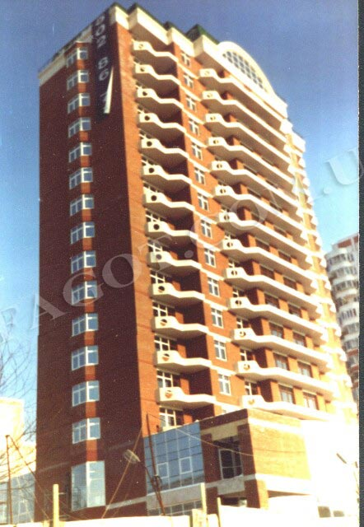

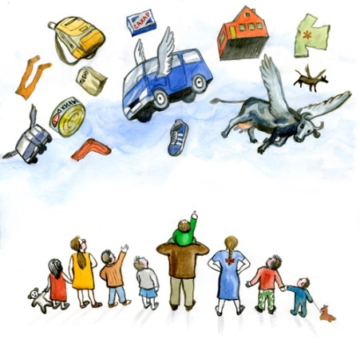
Блага можна поділити на такі розділи:
Довготривалі блага - володіють здатністю відновлюватися.
Недовгочасні блага - повністю споживані блага.
Взаємозамінні.
Взаємодоповнювані.
Справжні - перебувають у безпосередньому розпорядженні економічного суб'єкта.
Майбутні - створення яких очікується.
Прямі - безпосередньо задовольняють деяку потребу.
Непрямі або продуктивні - задовольняють яку або потреба як засіб (будови, виробничі споруди, обладнання і т. д.)

